Slide 1
مدلسازی و تحلیل سازه های فضاکار چلیکی و گنبدی شکل در نرم افزار ABAQUS
مهرداد فرمانی فرد

Slide 2
مقدمه
مفاهیم
فهرست مطالب
پژوهش های پیشین
مدلسازی عناصر محدود و صحت سنجی آن
نتایج و بحث
نتیجه گیری و پیشنهادات

Slide 3
مقدمه
پژوهشهای پیشین
مدلسازی عناصر محدود و صحت سنجی آن
نتایج وبحث
نتیجه گیری و پیشنهادات
مفاهیم
جنبه های زیبایی و معماری
مهمترین کاربردهای سازه های فضاکار
پوشش دهانه های بزرگ
دهانه بزرگ
رفتار قوسی
تحلیل پایداری
استفاده از ظرفیت محوری مقاطع
Notes:
وقتی دهانه­ بزرگ باشد،­ استفاده از جوابهای قوسی راه حل مناسبی است به این دلیل که از ظرفیت محوری اعضا استفاده میشود، و وقتی که رفتار محوری حاکم باشد بررسی پایداری سازه امری ضروری خواهد بود

Slide 4
مقدمه
پژوهشهای پیشین
مدلسازی عناصر محدود و صحت سنجی آن
نتایج وبحث
نتیجه گیری و پیشنهادات
مفاهیم
ناپایداری یک عامل مهم
گنبد مشبک دولایه
یکی از مهم ترین گونه های سازه های فضاکار در دهانه وسیع
محدودکننده میزان بارگذاری و تغییرشکل سازه های با دهانه وسیع و اعضای زیاد
دارای نقش اساسی در طراحی سازه های فضاکار
گنبد مشبک دولایه
گنبد اسکالپ (گوش ماهی)
تمایل زیاد برخی معماران در مقایسه با گنبد ساده
وجود عوامل مختلف هندسی موثر در رفتار سازه

Slide 5
مقدمه
پژوهشهای پیشین
مدلسازی عناصر محدود و صحت سنجی آن
نتایج وبحث
نتیجه گیری و پیشنهادات
مفاهیم
در آنالیز سازه ها، ایده­آل­سازی امری اجتناب ناپذیر است
اما سازه های فضاکار رفتار حساسی دارند و بنابراین مستلزم
درایت و توجه بیشتر در تحلیل و طراحی
مدلسازی
واقع گرایانه
مدلسازی واقع گرایانه
هندسه
بارها
مصالح
مشخصات تحلیل ها
اندرکنش ها
اثر اندرکنشی پرلین ها یکی از مسائل مهم در مدلسازی واقع گرایانه است

Slide 6
مقدمه
پژوهشهای پیشین
مدلسازی عناصر محدود و صحت سنجی آن
نتایج وبحث
نتیجه گیری و پیشنهادات
مفاهیم
هدف پژوهش
تغییر مشخصات مختلف هندسی سازه
موثر در رفتار پایداری سازه
تغییر سختی اولیه، ظرفیت باربری و مکانیزم خرابی سازه
بررسی مدل سازی و تحلیل چلیک ها و گنبدهای فضاکار
تحقیق حاضر

Slide 7
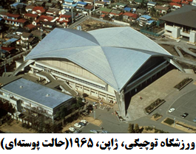
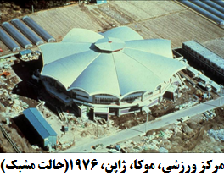
مقدمه
پژوهشهای پیشین
مدلسازی عناصر محدود و صحت سنجی آن
نتایج وبحث
نتیجه گیری و پیشنهادات
مفاهیم
نمونه­های­ واقعی گنبدی شکل با ساختار اسکالپ شده طی سال­ها در جهان ساخته شده و مورد بهره­برداری قرار گرفته­اند
این نوع گنبد دارای برآمدگی­ها و گودی­های متناوبی است که از مرکز آن نشأت گرفته­اند

Slide 8
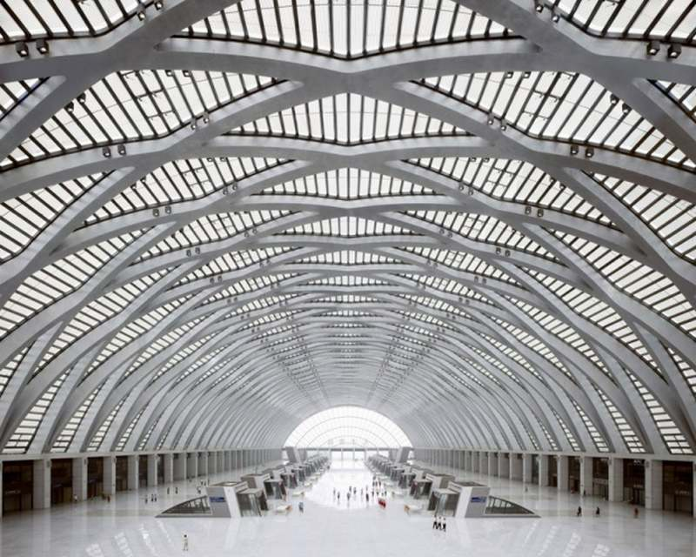
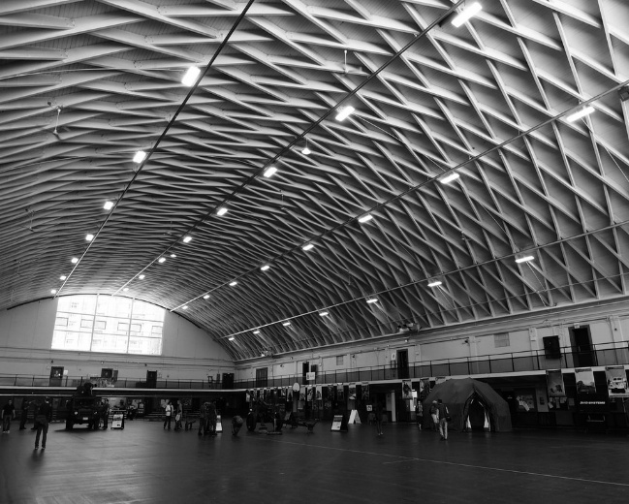
مقدمه
پژوهشهای پیشین
مدلسازی عناصر محدود و صحت سنجی آن
نتایج وبحث
نتیجه گیری و پیشنهادات
مفاهیم
نمونه­های­ واقعی چلیک تک لایه لملا
Tianjinxi Railway Station, Tianjin, China, 2008
Fort York Armoury, Toronto, Ontario, Canada, 1933

Slide 9
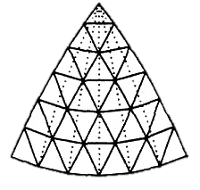
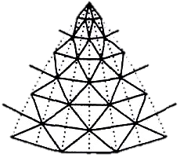
مقدمه
پژوهشهای پیشین
مدلسازی عناصر محدود و صحت سنجی آن
نتایج وبحث
نتیجه گیری و پیشنهادات
مفاهیم
دیاماتیک
اشودلر
لملا
انتخاب فرم­ هندسی
لایه بالا
وجود به­هم­ریختگی المان به عنوان مشکل فرم­های هندسی
خطوط نصف­النهاری
دیاماتیک
لملا
Notes:
دلیل اینکه در گنبد لملا پدیده­ به­هم­ریختگی اعضا در نزدیکی قسمت تاج گنبد اتفاق می­افتد این ­است که الگوی المان­ها از خطوط نصف­النهاری کره گنبد پیروی می­کنند (خطوط نصف­النهاری به­صورت خطوط نقطه­چین نشان داده شده­اند).
اشاره به خطوط نصفالنهاری

Slide 10
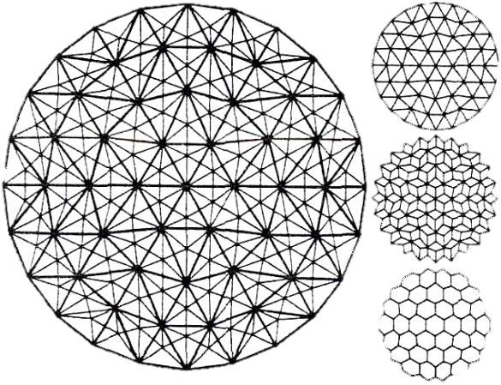
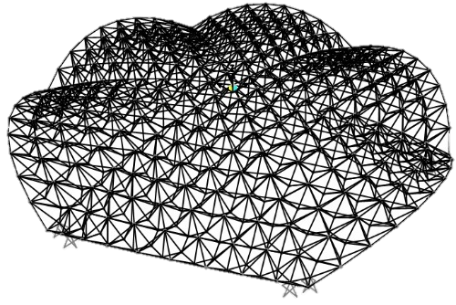
مقدمه
پژوهشهای پیشین
مدلسازی عناصر محدود و صحت سنجی آن
نتایج وبحث
نتیجه گیری و پیشنهادات
مفاهیم
Notes:
دلیل اینکه در گنبد لملا پدیده­ به­هم­ریختگی اعضا در نزدیکی قسمت تاج گنبد اتفاق می­افتد این ­است که الگوی المان­ها از خطوط نصف­النهاری کره گنبد پیروی می­کنند (خطوط نصف­النهاری به­صورت خطوط نقطه­چین نشان داده شده­اند).
اشاره به خطوط نصفالنهاری

Slide 11
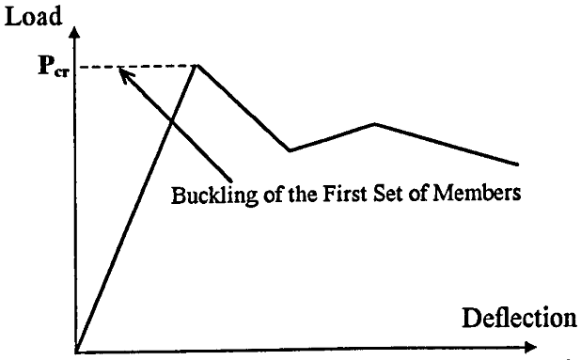
مقدمه
پژوهشهای پیشین
مدلسازی عناصر محدود و صحت سنجی آن
نتایج وبحث
نتیجه گیری و پیشنهادات
مفاهیم
تحلیل خرابی در سازه فضاکار دولایه
مکانیزم­های متداول خرابی در سازه­های فضاکار دولایه
پاسخ سیستم سازه­ای تابعی از پاسخ عضو است
ایده آل سازی پاسخ و تعیین رفتار تنش - کرنش اعضا
استخراج رفتاربار محوری- تغییرمکان محوری اعضا با ناکاملی هندسی اولیه 0/001 طول عضو به روش عناصر محدود
گسیختگی فشاری، خرابی کلی
اختصاص رفتار تنش – کرنش به اعضای سازه
انجام تحلیل خرابی
خرابی ناشی از کمانش اعضای فشاری

Slide 12
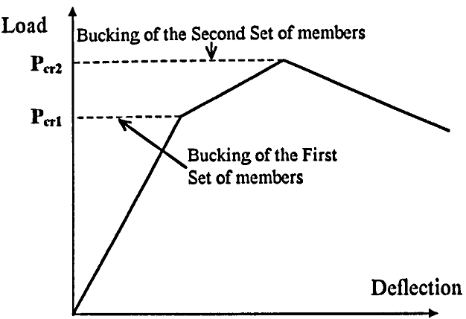
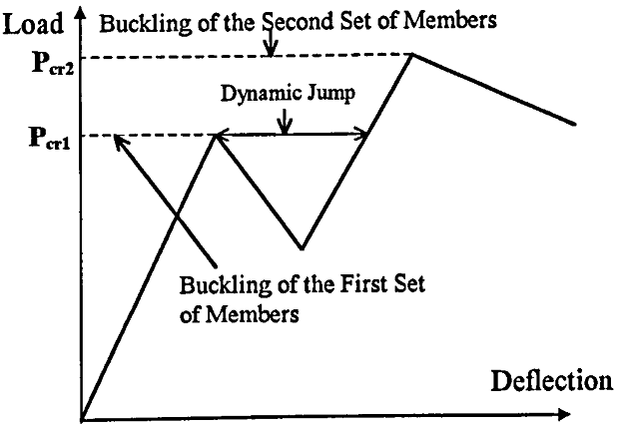
مقدمه
پژوهشهای پیشین
مدلسازی عناصر محدود و صحت سنجی آن
نتایج وبحث
نتیجه گیری و پیشنهادات
مفاهیم
تحلیل خرابی در سازه فضاکار دولایه
گسیختگی فشاری،
خرابی موضعی با فروجهش دینامیکی
گسیختگی فشاری،
خرابی موضعی بدون فروجهش

Slide 13
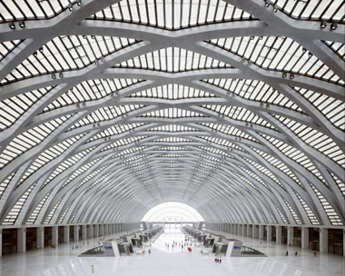
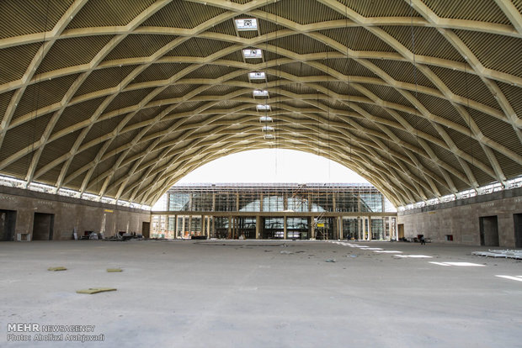
مقدمه
پژوهشهای پیشین
مدلسازی عناصر محدود و صحت سنجی آن
نتایج وبحث
نتیجه گیری و پیشنهادات
مفاهیم
اجزای چلیک های
تک لایه
سازه اصلی
پوشانه­های فلزی
پوشانه­های شفاف
پوشانه
پوشانه­های پاشامی
پوشانه­های سیاه
ادوات اتصالی پوشانه

Slide 14
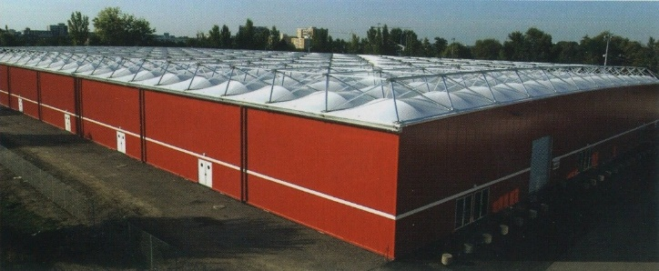
مقدمه
پژوهشهای پیشین
مدلسازی عناصر محدود و صحت سنجی آن
نتایج وبحث
نتیجه گیری و پیشنهادات
مفاهیم
اجزای چلیک های
تک لایه
پوشانه­های فلزی
پوشانه
پوشانه­های شفاف
پوشانه­های پاشامی
ادوات اتصالی پوشانه
پوشانه­های سیاه
پرلین­ها، به‌عنوان اعضای افقی شناخته می­شوند که بار را از پوشانه گرفته و به اعضای سازه اصلی انتقال می­دهند. بدین وسیله پرلین­ها نقش بسزایی در باربری پوشش­های با سطح بارگیر زیاد دارند.

Slide 15
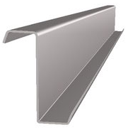
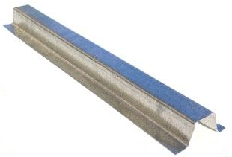
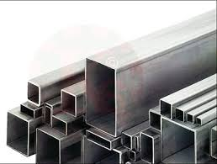
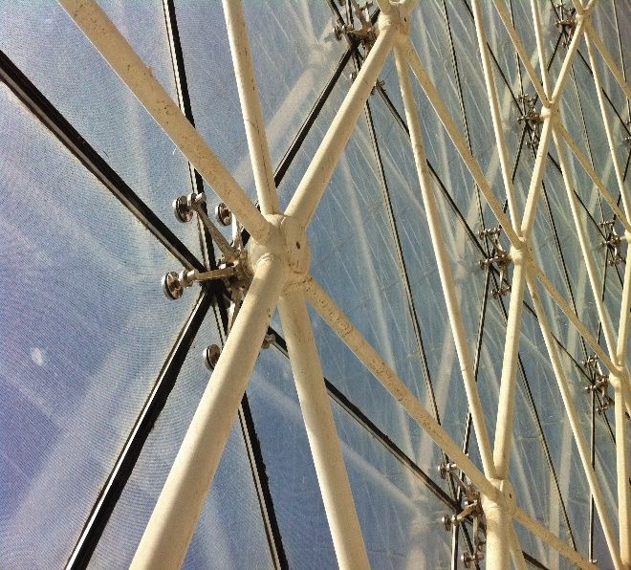
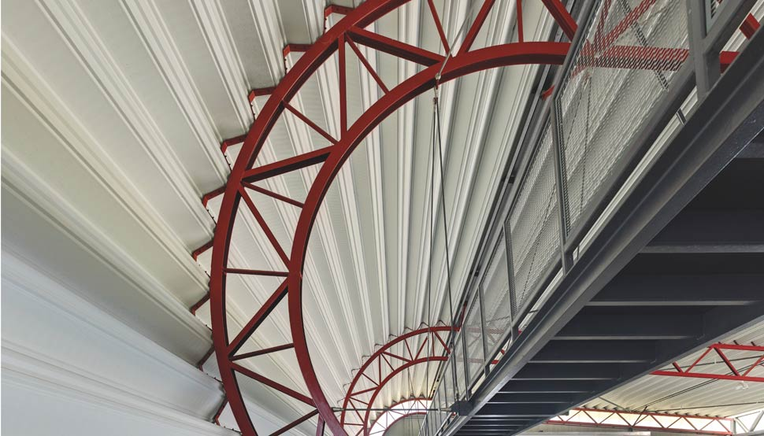
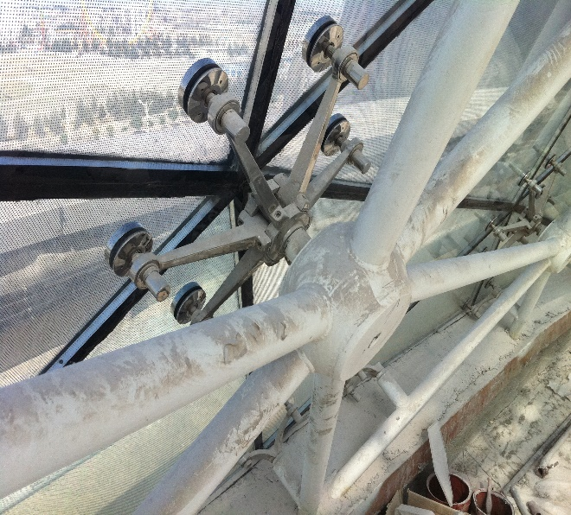
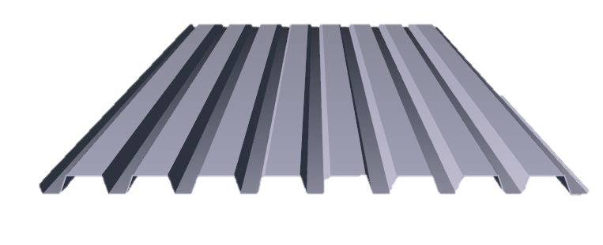
مقدمه
پژوهشهای پیشین
مدلسازی عناصر محدود و صحت سنجی آن
نتایج وبحث
نتیجه گیری و پیشنهادات
مفاهیم
روش های اتصال پوشانه به سازه اصلی
1-اتصال مستقیم پوشانه به سازه اصلی
به گره ها
به عضوها
2-اتصال پوشانه به سازه اصلی با استفاده از اعضای کمکی (لاپه ها)
لاپه ها در یک جهت و اتصال لاپه به گره ها
لاپه ها در دو جهت و اتصال به گره ها و یا عضوها
لاپه ها در یک جهت و اتصال لاپه به عضوها
قرار گرفتن پرلین در سازه‌های فضاکار
پرلین C شکل
پرلین Z شکل
پرلین U شکل
پرلین قوطی شکل
پرلین­های U شکل پیوسته

Slide 16
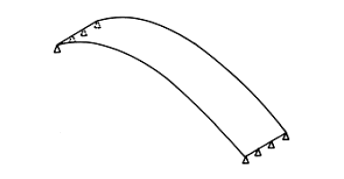
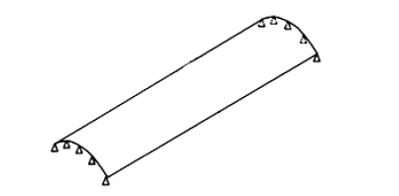
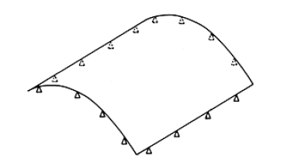
مقدمه
پژوهشهای پیشین
مدلسازی عناصر محدود و صحت سنجی آن
نتایج وبحث
نتیجه گیری و پیشنهادات
مفاهیم
Mullord 1985
تعیین مودهای اصلی پاسخ در چلیک های تک لایه
مد قوسی یا کمانی (Arch mode)
مد تیری (Beam mode)
مد پوسته‌ای (Shell mode)

Slide 17
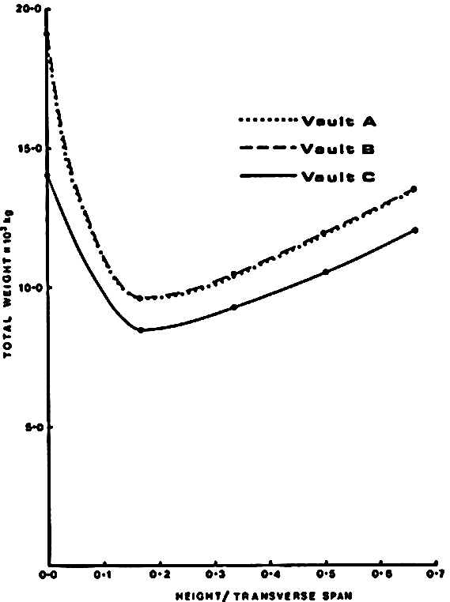
مقدمه
پژوهشهای پیشین
مدلسازی عناصر محدود و صحت سنجی آن
نتایج وبحث
نتیجه گیری و پیشنهادات
مفاهیم
بررسی پایداری خطی چلیک های تک لایه با تغییر نسبت های ارتفاع
به دهانه و نقش های متفاوت
Parke 1985
ارتفاع
ارتفاع
ارتفاع
نامساعد­ترین حالت
شرایط تکیه­گاهی و بارگذاری نامتقارن
نسبت ارتفاع به دهانه 0/17
لنگر خمشی حداقل
نیروی محوری حداکثر
رفتار خمشی
توزیع یکنواخت تنش
رفتار خمشی و فشاری
رفتار فشاری
چلیک­های تک­لایه با شبکه سه­طرفه
تعداد کم گره­های این مدل در مقایسه با انواع دیگر تاشه، اقتصادی­ترین نوع سیستم سازه­ای

Slide 18
مقدمه
پژوهشهای پیشین
مدلسازی عناصر محدود و صحت سنجی آن
نتایج وبحث
نتیجه گیری و پیشنهادات
مفاهیم
بررسی ناکاملی از نوع نامیزانی اعضا در چلیک­های تک­لایه
2002 El-Sheikh
حساس به ناکاملی از نوع­ نامیزانی اعضا
سازه‌های چلیکی تک­لایه
کاهش حساسیت به ناکاملی از نوع نامیزانی اعضا و ناکاملی هندسی گرهی
افزایش تعداد تکیه­گاه­ها
حساسیت بسیار زیاد به ناکاملی نامیزانی اعضا
چلیک­های بدون هموندهای قطری مهاری
اضافه نمودن هموندهای قطری مهاری
افزایش ظرفیت باربری و کاهش حساسیت به ناکاملی نامیزانی اعضا
افزایش حساسیت به ناکاملی هندسی گرهی

Slide 19
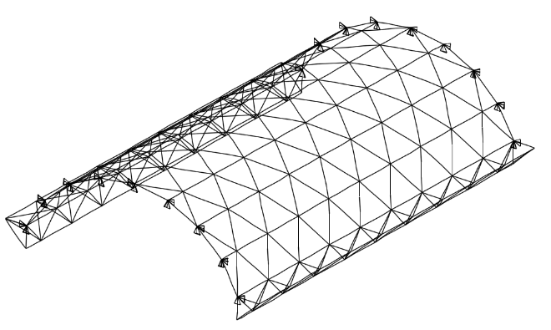
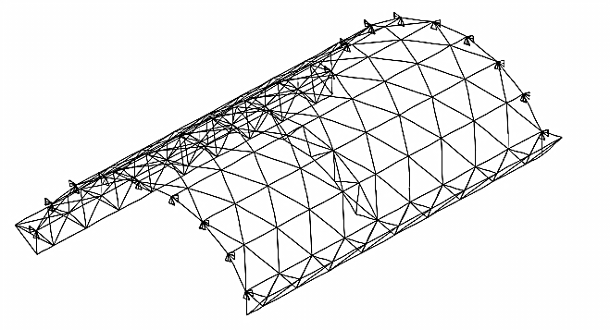
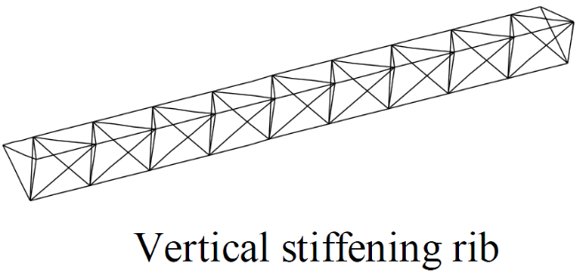
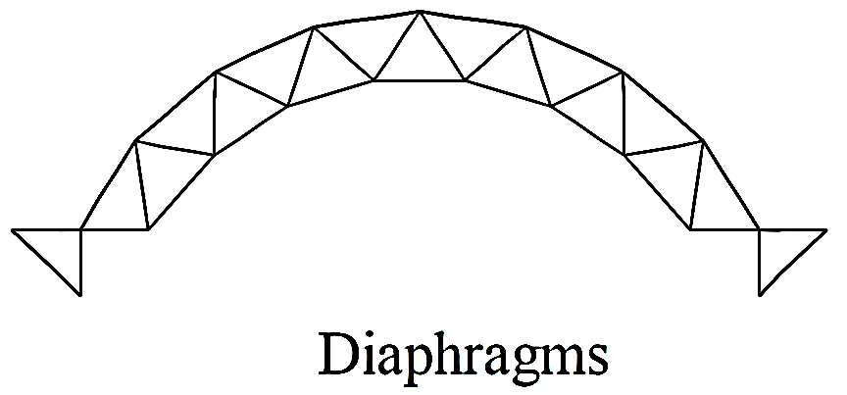
مقدمه
پژوهشهای پیشین
مدلسازی عناصر محدود و صحت سنجی آن
نتایج وبحث
نتیجه گیری و پیشنهادات
مفاهیم
Cao et al
2009
بررسی پارامترهای مختلف بر رفتار پایداری الاستیک و الاستو پلاستیک بیش از ٦٠٠
مدل سازه چلیکی تک­لایه
تحلیل غیرخطی هندسی و مصالح در تحلیل چلیک های تک لایه بسیار مهم است
تعیین ضریب کاهش پلاستیسیته (C_{p}) (بیانگر اثرات نامساعد ناشی از غیرخطی مصالح)
برای چلیک های تک لایه در حدود 0/362 الی 0/578

Slide 20
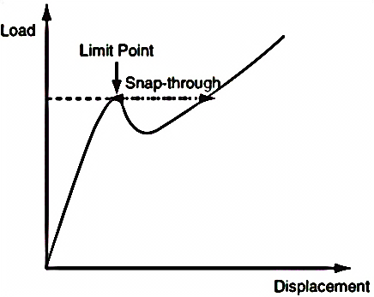
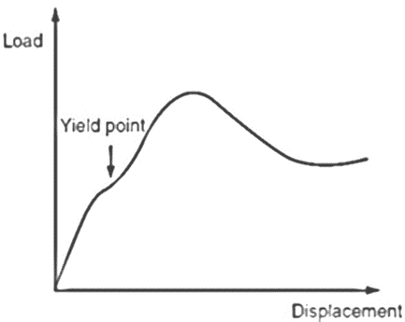
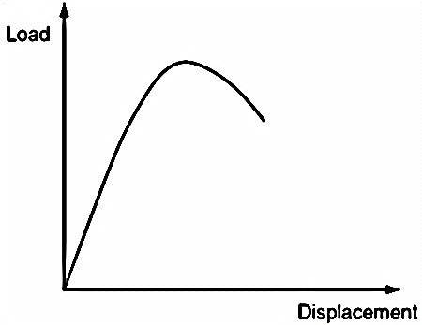
مقدمه
پژوهشهای پیشین
مدلسازی عناصر محدود و صحت سنجی آن
نتایج وبحث
نتیجه گیری و پیشنهادات
مفاهیم
Mohammadi et al
2012
تحلیل پایداری چلیک­های تک­لایه با بررسی اثرات پارامترهای
مختلف
مکانیزم های خرابی بدست آمده در این پژوهش
الف) خرابی کلی
ب) خرابی موضعی بدون فروجهش دینامیکی
پ) خرابی موضعی با فروجهش دینامیکی

Slide 21
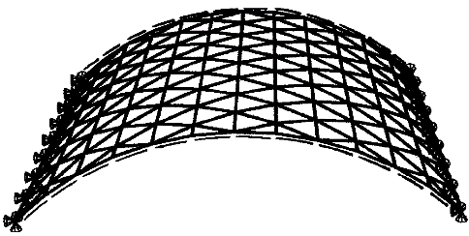
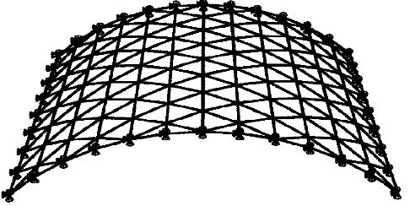
مقدمه
پژوهشهای پیشین
مدلسازی عناصر محدود و صحت سنجی آن
نتایج وبحث
نتیجه گیری و پیشنهادات
مفاهیم
حساسیت بسیار زیاد چلیک های تک لایه به بارگذاری نامتقارن و کاهش 50% باربری
کاهش ظرفیت باربری به 30%
افزایش حساسیت به ناکاملی

Slide 22
مقدمه
پژوهشهای پیشین
مدلسازی عناصر محدود و صحت سنجی آن
نتایج وبحث
نتیجه گیری و پیشنهادات
مفاهیم
ادامه تحلیل خرابی چلیک های تک لایه و انجام تحلیل­های دینامیکی
برای ارزیابی پاسخ واقعی سازه
Mohammadi et al
2013
پدیده فروجهش تنها در بارگذاری بر روی رینگ مرکزی و آن­هم در نسبت ارتفاع به دهانه 1 به 3 اتفاق افتاده است؛
Progressive collapse | Partial propagation | Limit Load Model No.
NO | YES | Int. members (177.8x4.0) Ext. members (177.8x5.6) | I
NO | YES | Int. members (177.8x4.0) Ext. members (177.8x5.0) | II
NO | YES | Int. members (177.8x4.0) Ext. members (177.8x4.5) | III
YES | YES | Int. members (177.8x4.0) Ext. members (177.8x4.0) | IV
تنها در یک مدل مطابق جدول فروجهش محلی گسترش پیدا کرده و خرابی پیشرونده رخ داده است.

Slide 23
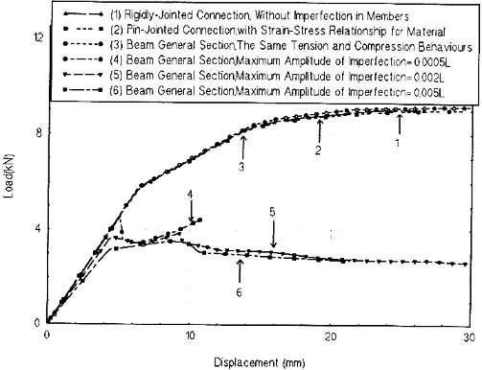
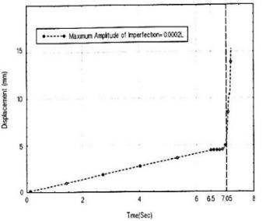
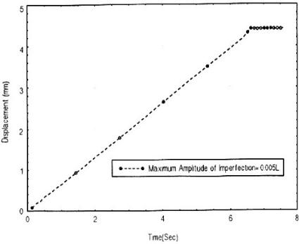
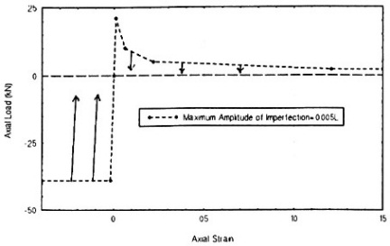
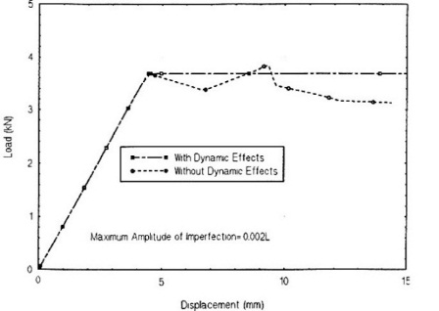
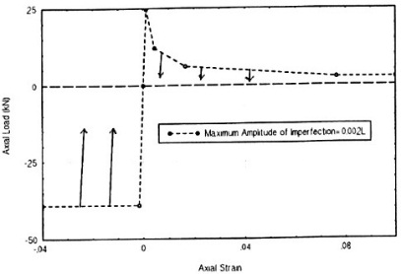
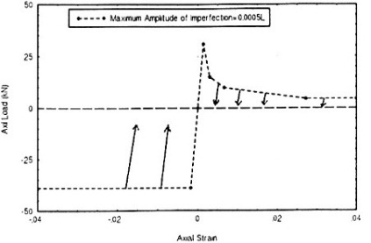
مقدمه
پژوهشهای پیشین
مدلسازی عناصر محدود و صحت سنجی آن
نتایج وبحث
نتیجه گیری و پیشنهادات
مفاهیم
پایداری گنبد دولایه
مطالعه­ای پارامتریک روی رفتار گنبد دولایه با در نظرگیری حالات مختلف ناکاملی اولیه اعضا
Abedi 1997
گنبد دولایه اسکالپ
ε=0.0005L
ε=0.002L
ε=0.005L
مشخصه فروریزی بار اعضای فشاری نسبتاً تند بوده و مکانیزم خرابی موضعی با یک فروجهش دینامیکی رخ داده- خرابی پیشرونده
مشخصه فروریزی بار اعضای فشاری بسیار تند بوده و مکانیزم خرابی کلی رخ داده
مشخصه فروریزی بار اعضای فشاری نسبتاً ملایم بوده و مکانیزم خرابی موضعی بدون فروجهش رخ داده
ε=0.005L
ε=0.002L
ε=0.0005L

Slide 24
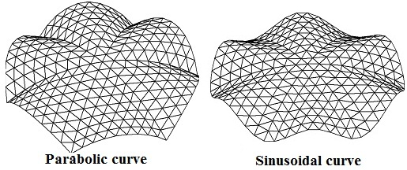
مقدمه
پژوهشهای پیشین
مدلسازی عناصر محدود و صحت سنجی آن
نتایج وبحث
نتیجه گیری و پیشنهادات
مفاهیم
گنبد دولایه اسکالپ
بررسی اثر یکی از ویژگی­های اصلی گنبدهای اسکالپ، یعنی سبک­های قوسی آن­ها، روی وزن سازه
Kamyab و همکاران
2013
گنبدهای اسکالپ دولایه با بافتار پایه دیاماتیک
دهانه­های 25، 50، 75، 100 و 150 متر
AISC-ASD-89
سازه­های با سبک قوسی سهمی­وار دارای وزن کمتری هستند
SAP2000نرم افزار
نسبت­های ارتفاع به دهانه 0/1 و 0/2
نتیجه
نسبت­های برآمدگی قاچ به دهانه 0/05 و 0/15
نوع سبک قوسی سازه تاثیری در رفتار سازه از لحاظ تعداد بهینه قاچ­ها یا میزان بهینه برآمدگی قاچ نداشته و این دو پارامتر هندسی مهم به مقدار نسبت ارتفاع به دهانه گنبد بستگی دارند
تعداد قاچ­های متغیر 6، 8 و 12 در هر دو سبک قوسی سینوسی و سهمی­وار
بار گسترده یکنواخت وارده 250 کیلوگرم بر مترمربع و مقاطع به صورت لوله­ای استاندارد

Slide 25
مقدمه
پژوهشهای پیشین
مدلسازی عناصر محدود و صحت سنجی آن
نتایج وبحث
نتیجه گیری و پیشنهادات
مفاهیم
مطابق آن چه بیان شد، مطالعات گسترده ای در مورد جنبه های مختلف سازه های چلیکی تک لایه صورت گرفته
اما تاکنون
در زمینه بررسی اثرات پرلین­ها بر پایداری سازه‌های فضاکار و به‌طور کلی اثرات پرلین­ها بر روی رفتار سازه‌های فضاکار، مطالعه مناسبی انجام نگرفته است.

Slide 26
مقدمه
پژوهشهای پیشین
مدلسازی عناصر محدود و صحت سنجی آن
نتایج وبحث
نتیجه گیری و پیشنهادات
مفاهیم
مدلسازی تاشه
نرم افزار FORMIAN
چلیک تک لایه با نقش لملا
مدلسازی المان محدود
رویکرد ایجاد قوس
اعضا تیر پیشانی 50 المان
اعضا تیر میانی 25 المان
نرم افزار ABAQUS
تحلیل غیرخطی هندسی و مصالح با استفاده از روش "Riks اصلاح‌شده"
المان های تیری تیموشنکو با درون یابی غیر خطی (B32)
مدلسازی
چلیک
صحت سنجی
سازه اصلی
پرلین ها
اندرکنش سازه اصلی و پرلین ها

Slide 27
مقدمه
پژوهشهای پیشین
مدلسازی عناصر محدود و صحت سنجی آن
نتایج وبحث
نتیجه گیری و پیشنهادات
مفاهیم
نرم افزار عناصر محدود ABAQUS
استفاده از جبر فرمکسی
نرم افزار FORMIAN
تحلیل غیرخطی تغییرمکانهای بزرگ
غیرخطی هندسی – غیرخطی مصالح
تاشه­پردازی
تاشه­پردازی
مدلسازی
گنبد
تاشه­پردازی
صحت سنجی
روش Riks اصلاح شده
گنبد دولایه اسکالپ با بافتار دیاماتیک
مدل­سازی عناصر محدود
مدل­سازی عناصر محدود
هر عضو یک المان Truss

Slide 28
مقدمه
پژوهشهای پیشین
مدلسازی عناصر محدود و صحت سنجی آن
نتایج وبحث
نتیجه گیری و پیشنهادات
مفاهیم
مدلسازی
چالش ها
بروز خطا به علت
مدل سازی در دو نرم افزار متفاوت
مطابقت با اجرا
حجم بالای مدل ها و طولانی شدن زمان تحلیل ها
نرم افزار مورد استفاده: ABAQUS
المان های پوسته ای با درون یابی خطی (SR4)
سازه اصلی
پرلین ها
اندرکنش سازه اصلی و پرلین ها

Slide 29
مقدمه
پژوهشهای پیشین
مدلسازی عناصر محدود و صحت سنجی آن
نتایج وبحث
نتیجه گیری و پیشنهادات
مفاهیم
مدلسازی
سازگاری مش­بندی در المان­های سازه اصلی و پرلین­ها
سازه اصلی
نحوه چیدمان پرلین­ها بر روی سازه اصلی
پرلین ها
اتصال پرلین­ها و سازه اصلی
اندرکنش سازه اصلی و پرلین ها

Slide 30
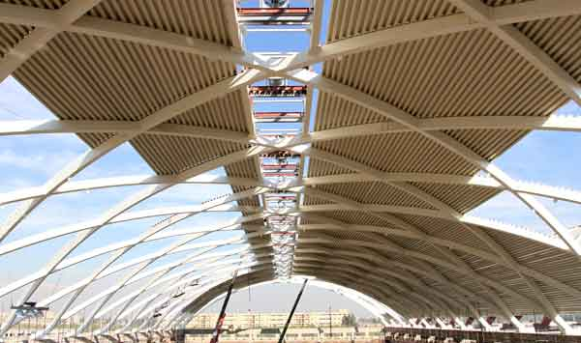
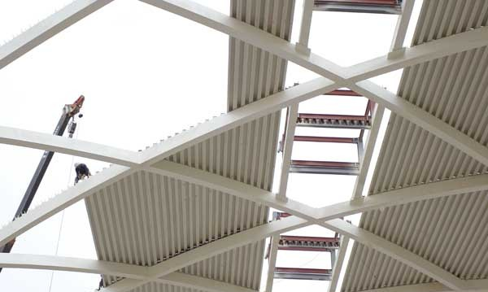
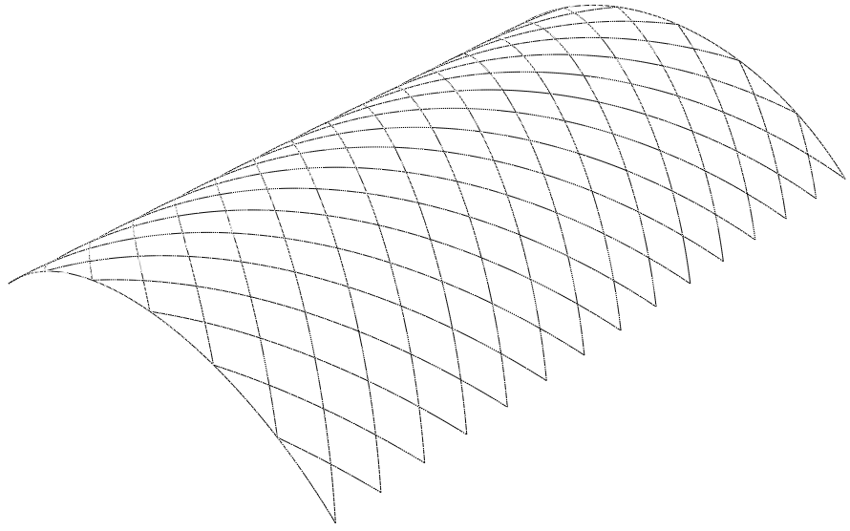
مقدمه
پژوهشهای پیشین
مدلسازی عناصر محدود و صحت سنجی آن
نتایج وبحث
نتیجه گیری و پیشنهادات
مفاهیم
مدلسازی
سازگاری مش­بندی در المان­های سازه اصلی و پرلین­ها
اندرکنش سازه اصلی و پرلین ها
نحوه چیدمان پرلین­ها بر روی سازه اصلی
اتصال میان پرلین­ها و سازه اصلی

Slide 31
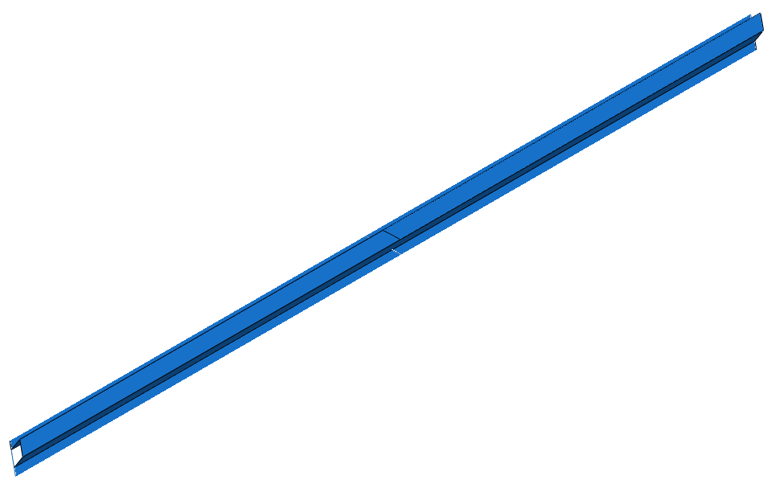
مقدمه
پژوهشهای پیشین
مدلسازی عناصر محدود و صحت سنجی آن
نتایج وبحث
نتیجه گیری و پیشنهادات
مفاهیم
مدلسازی
Tie Constraint
سازگاری مش­بندی در المان­های سازه اصلی و پرلین­ها
قید Tie دو سطح جدا ازهم را به‌گونه‌ای به یکدیگر متصل می­نماید که هیچ حرکتی نسبت به یکدیگر نداشته باشند.
نحوه چیدمان پرلین­ها بر روی سازه اصلی
اتصال میان پرلین­ها و سازه اصلی
اندرکنش سازه اصلی و پرلین ها

Slide 32
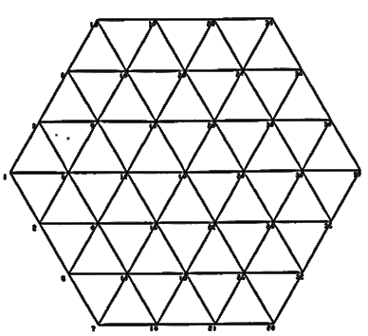
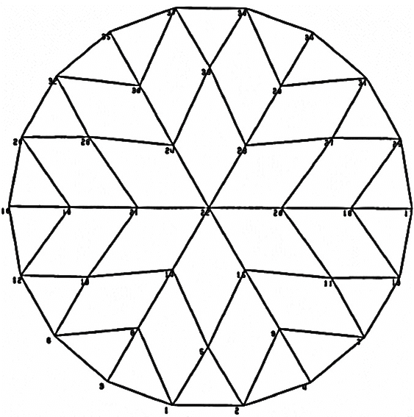
مقدمه
پژوهشهای پیشین
مدلسازی عناصر محدود و صحت سنجی آن
نتایج وبحث
نتیجه گیری و پیشنهادات
مفاهیم
مقایسه با نتایج آزمایشگاهی و تئوری عابدی
صحت سنجی
مدلسازی
مدل های بدون پرلین
مدل های با پرلین
گنبد شبکه ای
گنبد لملا

Slide 33
مقدمه
پژوهشهای پیشین
مدلسازی عناصر محدود و صحت سنجی آن
نتایج وبحث
نتیجه گیری و پیشنهادات
مفاهیم
آنالیز حساسیت
صحت سنجی
برای مدلهای با پرلین تاکنون
نه مدل آزمایشگاهی ساخته شده و نه مدل‌سازی عناصر محدود مشابهی انجام شده است
آنالیز حساسیت
بررسی همگرایی مدل‌ها با ریز کردن مش­بندی و کنترل تغییرمکان با چند مرحله افزایش تعداد عناصر پرلین
مدل های با پرلین

Slide 34
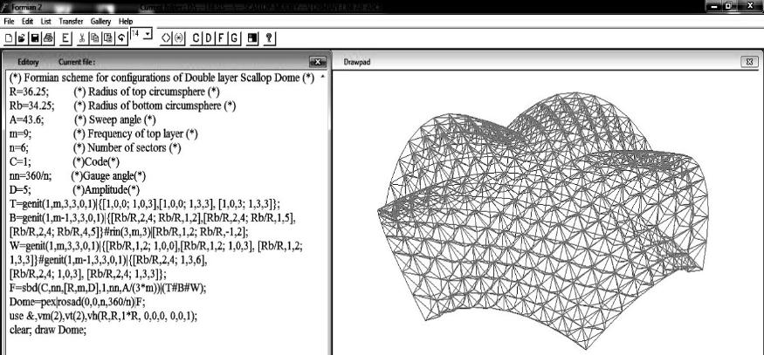
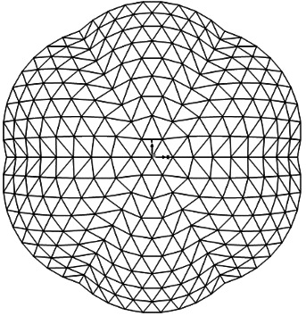
مقدمه
پژوهشهای پیشین
مدلسازی عناصر محدود و صحت سنجی آن
نتایج وبحث
نتیجه گیری و پیشنهادات
مفاهیم
استفاده از جبر فرمکسی
نرم افزار FORMIAN
مدل­های مورد بررسی
مدل­سازی هندسی تاشه
طراحی مدل­ها
رفتار فشاری اعضا
نتایج تحلیل پایداری
لایه بالا
لایه میانی(جان)
لایه پایین

Slide 35
مقدمه
پژوهشهای پیشین
مدلسازی عناصر محدود و صحت سنجی آن
نتایج وبحث
نتیجه گیری و پیشنهادات
مفاهیم
مدل های
مورد مطالعه
نسبت های ارتفاع به دهانه
مقدار بار برف
نوع بارگذاری
0/1
نادر
کل سازه (متقارن)
طراحی
مدل ها
0/2
متوسط
نامتقارن
0/3
فوق سنگین
گره مرکز
نتایج تحلیل
پایداری
0/4
36 مدل بدون پرلین و 36 مدل با پرلین در مجموع 72 مدل

Slide 36
مقدمه
پژوهشهای پیشین
مدلسازی عناصر محدود و صحت سنجی آن
نتایج وبحث
نتیجه گیری و پیشنهادات
مفاهیم
مطالعه موردی در این پژوهش
مدل های
مورد مطالعه
کلیه داده­ها و فرضیات پژوهش حاضر از یک پروژه اجرا شده گرفته شده است
واقع در جنوب شهر تهران در مجاورت مرقد مطهر امام خمینی(ره) و مسیر اتوبان تهران-قم
سازه مورد نظر دارای پلانی به عرض 75/6 متر و طول 117/6 متر

Slide 37
مقدمه
پژوهشهای پیشین
مدلسازی عناصر محدود و صحت سنجی آن
نتایج وبحث
نتیجه گیری و پیشنهادات
مفاهیم
فرضیات طراحی
نرم­افزار Sap2000
فولاد ST52
آیین­نامه
AISC-ASD89
مقاطع قوطی
پوسته بسیار نازک برای انتقال بارهای سطحی
تکیه­گاه­ها در راستای طولی
مدل های
مورد مطالعه
بارهای طراحی
بار زلزله
بار باد
بار برف
بار حرارتی
بار مرده
طراحی
مدل ها
بر اساس آیین نامه ISO4354
مطابق مبحث ششم مقررات ملی ساختمان
25± درجه سانتی گراد
بدون احتساب وزن اعضا 50 کیلوگرم بر مترمربع
آیین­نامه 2800 برای خاک نوعII
نتایج تحلیل
پایداری

Slide 38
مقدمه
پیشینه پژوهش
مدلسازی عناصر محدود و صحت سنجی تحلیل ها
مدلسازی هندسی، طراحی و بررسی رفتار مدل ها
نتیجه گیری و توصیه طراحی
مفاهیم
بارهای طراحی
طبق مبحث ششم مقررات ملی ساختمان
عدم وجود روش مشخصی برای محاسبه ضریب شیب در گنبدهای اسکالپ
دو روش تحلیل استاتیکی معادل و شبه دینامیکی (طیفی)
0/5کیلونیوتن بر مترمربع (50 کیلوگرم بر مترمربع)
بار مرده
$$P_{r}=P_{f}∗C_{s}=0.7∗C_{s}∗C_{t}∗C_{e}∗I_{s}∗P_{g}$$
طیف طرح آیین­نامه 2800 برای خاک نوع دو
بررسی چشمه به چشمه شیب در دو راستای شیب دنده­ها و حلقه­ها
تغییرات دمایی 25± درجه سلسیوس به صورت حرارت
مقدار بار برف زمین، P_{g} | ضریب اهمیت سازه | ضریب برف­گیری | ضریب شرایط دمایی
kg/m² 150 | 1/1=I_{s} | 1=C_{e} | 1=C_{t}
بار برف
Frame Temperature Loading اعمال به هر المان به صورت
انتخاب کمترین شیب برای هر چشمه و محاسبه ضریب شیب
بار زلزله
بار حرارتی

Slide 39
مقدمه
پژوهشهای پیشین
مدلسازی عناصر محدود و صحت سنجی آن
نتایج وبحث
نتیجه گیری و پیشنهادات
مفاهیم
نتیجه طراحی سازه اصلی
طراحی
مدل ها
 | تیرهای پیشانی (تیپ 1) | تیرهای میانی (تیپ2)
بار برف نادر | Box70×40×2 cm | Box40×20×1.5 cm
بار برف متوسط | Box100×50×3 cm | Box40×40×1.5 cm
بار برف فوق سنگین | Box 100×70×3 cm | Box 70×50×2 cm

Slide 40
مقدمه
پژوهشهای پیشین
مدلسازی عناصر محدود و صحت سنجی آن
نتایج وبحث
نتیجه گیری و پیشنهادات
مفاهیم
نمودار درصد ترکیب بار حاکم در کل اعضای سازه اصلی
طراحی
مدل ها
در طراحی در برابر بار برف متوسط و برف فوق سنگین در تمامی اعضا ترکیب بار مرده و بار برف نامتقارن حاکم بر طراحی بوده است

Slide 41
به‌منظور سهولت در نام­گذاری تحلیل‌ها، از اختصارنویسی که در شکل ‏5‑13 نشان‌دهنده شده است، استفاده می­شود.
PVM or VM - RTS(0.1-0.2-0.3-0.4)- RDSL or MDSL or SHDSL - CRSL or SYSL or ASYSL
مقدمه
پژوهشهای پیشین
مدلسازی عناصر محدود و صحت سنجی آن
نتایج وبحث
نتیجه گیری و پیشنهادات
مفاهیم
علائم اختصاری در تحلیل‌ها
رفتار مصالح
Purlin-Vault Model or Vault Model
Rise to Span Ratio
Centeral Ring symmetric Loading or SYmmetric Loading or ASYmmetric Loading
PVM or VM - RTS(0.1-0.2-0.3-0.4)- RDSL or MDSL or SHDSL - CRSL or SYSL or ASYSL
Rare Design Snow Load or Moderate Design Snow Load or Super Heavy Snow Design Load

Slide 42
مقدمه
پژوهشهای پیشین
مدلسازی عناصر محدود و صحت سنجی آن
نتایج وبحث
نتیجه گیری و پیشنهادات
مفاهیم
چلیک با نسبت ارتفاع به دهانه 0/1:
مدل های
مورد مطالعه
مد ناپایداری عضوی
بارگذاری متقارن:
ناپایداری در دو انتهای سازه و نزدیک به تیرهای پیشانی رخ داده است
طراحی
مدل ها
نام مدل | مکانیزم خرابی | نوع ناپایداری | وضعیت مصالح در لحظه ناپایداری | شیب نمودار در محدوده خطی | ضریب بار نقطه حدی | درصد افزایش ظرفیت باربری با وجود پرلین­
VM-RTS0.1-RDSL-SYSL | خرابی موضعی بدون فروجهش | نقطه حدی | پلاستیک | 38/69 | 6/43 | 29/5 %
PVM-RTS0.1-RDSL- SYSL | خرابی کلی | نقطه حدی | الاستیک | 73/93 | 8/33
VM-RTS0.1-MDSL- SYSL | خرابی موضعی بدون فروجهش | نقطه حدی | پلاستیک | 19/71 | 3/72 | 14 %
PVM-RTS0.1-MDSL- SYSL | خرابی موضعی بدون فروجهش | نقطه حدی | پلاستیک | 31/85 | 4/24
VM-RTS0.1-SHDSL-SYSL | خرابی موضعی بدون فروجهش | نقطه حدی | پلاستیک | 23/44 | 5/9 | 24/9 %
PVM-RTS0.1-SHDSL- SYSL | خرابی کلی | نقطه حدی | الاستیک | 31/23 | 7/37
نتایج تحلیل
پایداری

Slide 43
مقدمه
پژوهشهای پیشین
مدلسازی عناصر محدود و صحت سنجی آن
نتایج وبحث
نتیجه گیری و پیشنهادات
مفاهیم
چلیک با نسبت ارتفاع به دهانه 0/1:
نتایج تحلیل
پایداری
بارگذاری نامتقارن:
مدل | مکانیزم خرابی | نوع ناپایداری | وضعیت مصالح در لحظه ناپایداری | ضریب بار نقطه حدی | درصد افزایش ظرفیت باربری با وجود پرلین­
VM-RTS0.1-RDSL-ASYSL | خرابی موضعی بدون فروجهش | نقطه حدی | پلاستیک | 3/3 | 8/28%
PVM-RTS0.1-RDSL- ASYSL | خرابی موضعی بدون فروجهش | نقطه حدی | الاستیک | 3/66
VM-RTS0.1-MDSL- ASYSL | خرابی موضعی بدون فروجهش | نقطه حدی | پلاستیک | 2/04 | 13/7%
PVM-RTS0.1-MDSL-ASYSL | خرابی موضعی بدون فروجهش | نقطه حدی | پلاستیک | 2/32
VM-RTS0.1-SHDSL-ASYSL | خرابی موضعی بدون فروجهش | نقطه حدی | پلاستیک | 2/83 | 4/58%
PVM-RTS0.1-SHDSL-ASYSL | خرابی موضعی بدون فروجهش | نقطه حدی | پلاستیک | 2/97

Slide 44
مقدمه
پژوهشهای پیشین
مدلسازی عناصر محدود و صحت سنجی آن
نتایج وبحث
نتیجه گیری و پیشنهادات
مفاهیم
چلیک با نسبت ارتفاع به دهانه 0/1:
نتایج تحلیل
پایداری
پلاستیسیته در ناحیه اعمال بار در اعضای سازه اصلی
کاهش شدید شیب نمودار ضریب بار - تغییرمکان
مصالح پرلین هنوز در حالت الاستیک
بازهم افزایش شیب نمودار
بارگذاری روی گره مرکزی:
ویژه مقدار منفی در ماتریس سختی مماسی مدل PVM تا پایان تحلیل حاصل نمی­شود
نشان دهنده نقش پرلین­ها در کنترل ناپایداری ناشی از این نوع بارگذاری
البته در مدل­سازی پرلین­ها گسیختگی مصالح لحاظ نشده و در صورت درنظر گرفتن این موضوع ممکن است نتایج متفاوتی بدست آید
نام مدل | مکانیزم خرابی | نوع ناپایداری | وضعیت مصالح در لحظه ناپایداری | شیب نمودار در محدوده خطی | ضریب بار نقطه حدی | درصد افزایش ظرفیت باربری
VM-RTS0.1-RDSL-CRSL | خرابی موضعی بدون فروجهش | نقطه حدی | پلاستیک | 8/15 | 3/53 | -
PVM-RTS0.1-RDSL- CRSL | No Negative Eigenvalue |  |  | 23/54 | -
VM-RTS0.1-MDSL- CRSL | خرابی موضعی بدون فروجهش | نقطه حدی | پلاستیک | 17/21 | 7/57 | -
PVM-RTS0.1-MDSL-CRSL | No Negative Eigenvalue |  |  | 44/94 | -
VM-RTS0.1-SHDSL-CRSL | خرابی موضعی بدون فروجهش | نقطه حدی | پلاستیک | 80/55 | 35/22 | -
PVM-RTS0.1-SHDSL-CRSL | No Negative Eigenvalue |  |  | 155/1 | -

Slide 45
مقدمه
پژوهشهای پیشین
مدلسازی عناصر محدود و صحت سنجی آن
نتایج وبحث
نتیجه گیری و پیشنهادات
مفاهیم
چلیک با نسبت ارتفاع به دهانه 0/2:
چلیک با نسبت ارتفاع به دهانه 0/1:
نتایج تحلیل
پایداری
بارگذاری متقارن:
مشخصات نقطه دوشاخگی
ضریب بار
نقطه دوشاخگی=7/99
نقطه حدی=10/9
استفاده از روش ایجاد ناکاملی در هندسه کامل جهت تعیین مسیر واقعی سازه
ناکاملی اولیه بر اساس اولین مد و به مقیاس 0/03
نام مدل | مکانیزم خرابی | نوع ناپایداری | وضعیت مصالح در لحظه ناپایداری | شیب نمودار در محدوده خطی | ضریب بار | درصد افزایش ظرفیت باربری با وجود پرلین­
VM-RTS0.2-RDSL-SYSL | خرابی موضعی بدون فروجهش | نقطه حدی | پلاستیک | 11/73 | 6/77 | 17/7%
PVM-RTS0.2-RDSL- SYSL | خرابی کلی | نقطه دوشاخگی | الاستیک | 25/26 | 10/9
VM-RTS0.2-MDSL- SYSL | خرابی موضعی بدون فروجهش | نقطه حدی | پلاستیک | 6/87 | 3/53 | 85/26%
PVM-RTS0.2-MDSL- SYSL | خرابی موضعی بدون فروجهش | نقطه حدی | پلاستیک | 18/82 | 6/54
VM-RTS0.2-SHDSL-SYSL | خرابی موضعی بدون فروجهش | نقطه حدی | پلاستیک | 14/7 | 6/1 | 23/7%
PVM-RTS0.2-SHDSL- SYSL | خرابی موضعی بدون فروجهش | نقطه حدی | پلاستیک | 18/62 | 7/37

Slide 46
مقدمه
پژوهشهای پیشین
مدلسازی عناصر محدود و صحت سنجی آن
نتایج وبحث
نتیجه گیری و پیشنهادات
مفاهیم
چلیک با نسبت ارتفاع به دهانه 0/2:
نتایج تحلیل
پایداری
بارگذاری نامتقارن:
اثر پرلین­ها چه در ظرفیت باربری و چه در پارامترهای دیگر کاهش‌یافته است
مقطع اعضای سازه اصلی با افزایش شدت بار برف بزرگتر و سختتر می­شود و این درحالی است که مقطع پرلین­ها ثابت می ماند
هرچه مقطع اعضای سازه اصلی بزرگ‌تر شوند اثر پرلین­ها در رفتار کلی سازه کم­تر می­گردد
مدل | مکانیزم خرابی | نوع ناپایداری | وضعیت مصالح در لحظه ناپایداری | ضریب بار نقطه حدی | درصد افزایش ظرفیت باربری با وجود پرلین­
VM-RTS0.2-RDSL-ASYSL | خرابی موضعی بدون فروجهش | نقطه حدی | پلاستیک | 2/16 | 13/89%
PVM-RTS0.2-RDSL- ASYSL | خرابی موضعی بدون فروجهش | نقطه حدی | پلاستیک | 2/46
VM-RTS0.2-MDSL- ASYSL | خرابی موضعی بدون فروجهش | نقطه حدی | پلاستیک | 1/69 | 7/1%
PVM-RTS0.2-MDSL-ASYSL | خرابی موضعی بدون فروجهش | نقطه حدی | پلاستیک | 1/81
VM-RTS0.2-SHDSL-ASYSL | خرابی موضعی بدون فروجهش | نقطه حدی | پلاستیک | 1/99 | 5/53%
PVM-RTS0.2-SHDSL-ASYSL | خرابی موضعی بدون فروجهش | نقطه حدی | پلاستیک | 2/1

Slide 47
مقدمه
پژوهشهای پیشین
مدلسازی عناصر محدود و صحت سنجی آن
نتایج وبحث
نتیجه گیری و پیشنهادات
مفاهیم
چلیک با نسبت ارتفاع به دهانه 0/2:
نتایج تحلیل
پایداری
بارگذاری بر روی گره مرکزی:
وقوع پدیده فروجهش در مدل PVM به شکل بسیار محدود
نمودار پس از یک گام کاهش، دوباره روند صعودی خود را باز می­یابد
پرلین­ها به‌خوبی اثرات دینامیکی پدیده فروجهش را کنترل می­نماید
نام مدل | مکانیزم خرابی | نوع ناپایداری | وضعیت مصالح در لحظه ناپایداری | شیب نمودار در محدوده خطی | ضریب بار نقطه حدی | درصد افزایش ظرفیت باربری
VM-RTS0.2-RDSL-CRSL | خرابی محلی بدون فروجهش | نقطه حدی | پلاستیک | 97/5 | 9/4 | 8/144 %
PVM-RTS0.2-RDSL- CRSL | خرابی محلی همراه فروجهش | نقطه حدی | پلاستیک | 84/25 | 85/11
VM-RTS0.2-MDSL- CRSL | خرابی محلی بدون فروجهش | نقطه حدی | پلاستیک | 59/13 | 81/9 | -
PVM-RTS0.2-MDSL-CRSL | No Negative Eigenvalue |  |  | 3/47 | -
VM-RTS0.2-SHDSL-CRSL | خرابی محلی بدون فروجهش | نقطه حدی | پلاستیک | 25/76 | 38/43 | -
PVM-RTS0.2-SHDSL-CRSL | No Negative Eigenvalue |  |  | 99/163 | -

Slide 48
مقدمه
پیشینه پژوهش
مدلسازی عناصر محدود و صحت سنجی تحلیل ها
مدلسازی هندسی، طراحی و بررسی رفتار مدل ها
نتیجه گیری و توصیه طراحی
مفاهیم
مدل­های مورد بررسی
بار گسترده (متقارن)
طراحی مدل­ها
گنبد با نسبت ارتفاع به دهانه 0/1
گنبد با نسبت ارتفاع به دهانه 0/2
گنبد با نسبت ارتفاع به دهانه 0/3
رفتار فشاری اعضا
نتایج تحلیل پایداری

Slide 49
مقدمه
پژوهشهای پیشین
مدلسازی عناصر محدود و صحت سنجی آن
نتایج وبحث
نتیجه گیری و پیشنهادات
مفاهیم
نتایج تحلیل پایداری
اثر نسبت ارتفاع به دهانه تحت بار گسترده مقایسه مدل ها
افزایش ارتفاع
تمرکز بیشتر ناحیه بحرانی سازه در تکیه گاهها
وزن سازه، ton | ضرورت انجام تحلیل دینامیکی | نوع مکانیزم خرابی | تغییرمکان تاج گنبد در نقطه ناپایداری، m | شیب نمودار در محدوده خطی (سختی اولیه سازه) | ضریب بار خرابی | نسبت ارتفاع به دهانه
108/92 | لازم نیست | کلی | 0/085 | 38/40 | 3/21 | 0/1
109/01 | لازم نیست | کلی | 0/048 | 73/40 | 3/48 | 0/2
128/78 | لازم نیست | کلی | 0/036 | 99/10 | 3/57 | 0/3

Slide 50
مقدمه
پژوهشهای پیشین
مدلسازی عناصر محدود و صحت سنجی آن
نتایج وبحث
نتیجه گیری و پیشنهادات
مفاهیم
DLSD-H/S0.1-ArcP-VMDL-A/S0.1-DL-Design3 مدل

Slide 51
مقدمه
پژوهشهای پیشین
مدلسازی عناصر محدود و صحت سنجی آن
نتایج وبحث
نتیجه گیری و پیشنهادات
مفاهیم
مطابق انتظار سختی در همه مدل­های PVM به نسبت مدل­های VM افزایش می یابد.
در 47% مدل­ها با درنظر گرفتن پرلین­ها مکانیزم خرابی دچار تغییر شده است.
در تمامی مدل­های VM نوع ناپایداری نقطه حدی بوده در حالی که در 11 % مدل­های PVM ناپایداری نقطه دوشاخگی اتفاق افتاده است.
در تمامی مدل­های VM ناپایداری پلاستیک رخ داده در حالی که با در نظر گرفتن پرلین­ها در 16% مدل­ها ناپایداری از پلاستیک به الاستیک تبدیل شده است.
در تمامی مدل­ها به جز مدل RTS0.4-RDSL-SYSL ظرفیت باربری در حالت PVM به نسبت حالت VM با افزایش همراه بوده است که در انتهای هر بخش مقدار آن آمده است.
مد ناپایداری از ناپایداری گرهی در حالت VM به ناپایداری عضوی در حالت PVM در مدل RTS0.1-RDSL-SYSL تغییر کرده است.
در کل پرلین ها بر رفتار سازه های فضاکار چلیکی تک لایه تأثیر گذار بوده و باید در بررسی این سازه ها مورد توجه قرار گیرند، این اثر می تواند مثبت و سودمند باشد یا آنکه منفی و زیان آور
نتیجه گیری
پیشنهادات

Slide 52
مقدمه
پژوهشهای پیشین
مدلسازی عناصر محدود و صحت سنجی آن
نتایج وبحث
نتیجه گیری و پیشنهادات
مفاهیم
بررسی اثرات حرارتی توأم با اثر پرلین­ها در تحلیل­های پایداری چلیک­های تک لایه؛
مطالعه اثر انواع دیگر لاپه گذاری بر رفتار پایداری چلیک­های تک لایه؛
مطالعه اثرات پرلین­ها بر روی انواع دیگر سازه­های فضاکار (از لحاظ فرم و تعداد لایه ها)؛
انتخاب مدل­سازی­های ساده­تر برای پرلین­ها با توجه به حجم بالای مورد نیاز در مدل­سازی پرلین­ها؛
در نظر گرفتن پوشانه همراه با پرلین و سازه اصلی
در نظر گرفتن شرایط دیگر تکیه گاهی که رانش ناشی از قوس سازه خنثی نشود؛
در نظر گرفتن انواع دیگر اتصالات بین پرلین ها
1
نتیجه گیری
2
3
4
5
پیشنهادات
6
7

Slide 53
مقدمه
پژوهشهای پیشین
مدلسازی عناصر محدود و صحت سنجی آن
نتایج وبحث
نتیجه گیری و پیشنهادات
مفاهیم
نتایج
 | افزایش نسبت ارتفاع به دهانه | تغییر سبک در جهت خطوط نصف­النهاری گنبد از سهمی­وار به خطی | افزایش نسبت برآمدگی قاچ به دهانه | تغییر قوس کلی گنبد از سهمی­وار به سینوسی | افزایش متوسط لاغری اعضای سازه
وزن سازه | افزایش | افزایش | کاهش جزئی | افزایش جزئی | کاهش
سختی اولیه | افزایش | - | کاهش | افزایش | کاهش
ظرفیت باربری | افزایش | افزایش | کاهش | افزایش | کاهش
توصیه­های طراحی
پیشنهادات
با بررسی اثر لاغری اعضا در سه نوع طراحی انجام شده مشاهده می­شود که افزایش لاغری اعضای سازه اثری کاهشی بر روی وزن، سختی اولیه و ظرفیت باربری سازه داشته و بیش­ترین کاهش وزن در مدل با نسبت ارتفاع به دهانه 0/2 اتفاق افتاده است.
افزایش ارتفاع سازه با وجود برآمدگی ثابت در قاچ­ها اثر کاهشی قابل ملاحظه­ای در ظرفیت باربری سازه دارد به طوری که با ثابت بودن برآمدگی قاچ­های گنبد و افزایش ارتفاع سازه، وجود برآمدگی مانع از افزایش قابل توجه باربری سازه می­شود.

Slide 54
مقدمه
پژوهشهای پیشین
مدلسازی عناصر محدود و صحت سنجی آن
نتایج وبحث
نتیجه گیری و پیشنهادات
مفاهیم
نتایج
اثر پارامترهای هندسی در تغییر ترکیب کمانش اعضای مسبب ناپایداری سازه­ها بسیار ناچیز بوده ولی تغییر طراحی (تغییر لاغری متوسط سازه) اثرات قابل ملاحظه­ای در نحوه و ترتیب کمانش اعضای مسبب ناپایداری سازه داشته است. به طوری که با افزایش لاغری متوسط سازه مخصوصاً در نسبت ارتفاع به دهانه کم، ناحیه اعضای مسبب ناپایداری سازه ، از ناحیه تکیه­گاهی لایه پایین به اعضای نزدیک به تاج گنبد در لایه بالا انتقال پیدا کرده است.
با افزایش لاغری اعضای سازه در بارگذاری با حالت انباشتگی برف به خصوص در نسبت ارتفاع به دهانه کم، تمایل سازه برای خرابی با گسیختگی کششی به دلیل ضعف باربری اعضا، افزایش می­یابد.
نسبت ارتفاع به دهانه 0/2 نسبتی بهینه در گنبدهای دولایه اسکالپ است.

Slide 55
مقالات استخراج شده از پایان نامه
Stability Analysis of Lattice Single-Layer Barrel Vault Considering the Effects of Purlins Proceedings of the International Association for Shell and Spatial Structures (IASS) Symposium 2015, Amsterdam Future Visions - 17 - 20 August 2015, Amsterdam, The Netherlands
بررسی اثر اندرکنشی ادوات اتصالی پوشانه بر رفتار پایداری سازه‌های فضاکار چلیکی تک لایه – نشریه عمران و محیط زیست دانشگاه تبریز

Slide 56
THANK YOU FOR
YOUR ATTENTION

